Slide 1
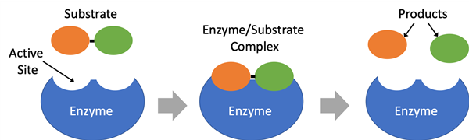
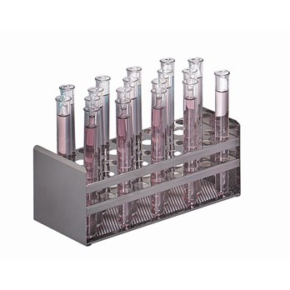
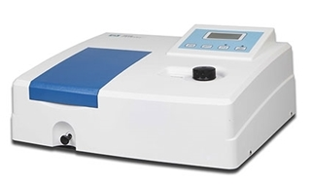
Data
S | v
… | …
… | …
… | …
… | …
… | …
… | …
… | …
… | …
… | …
Measurement of reaction products at different times.
Reaction velocities (v) calculation.
Different substrate concentrations (S).

